Slide 1
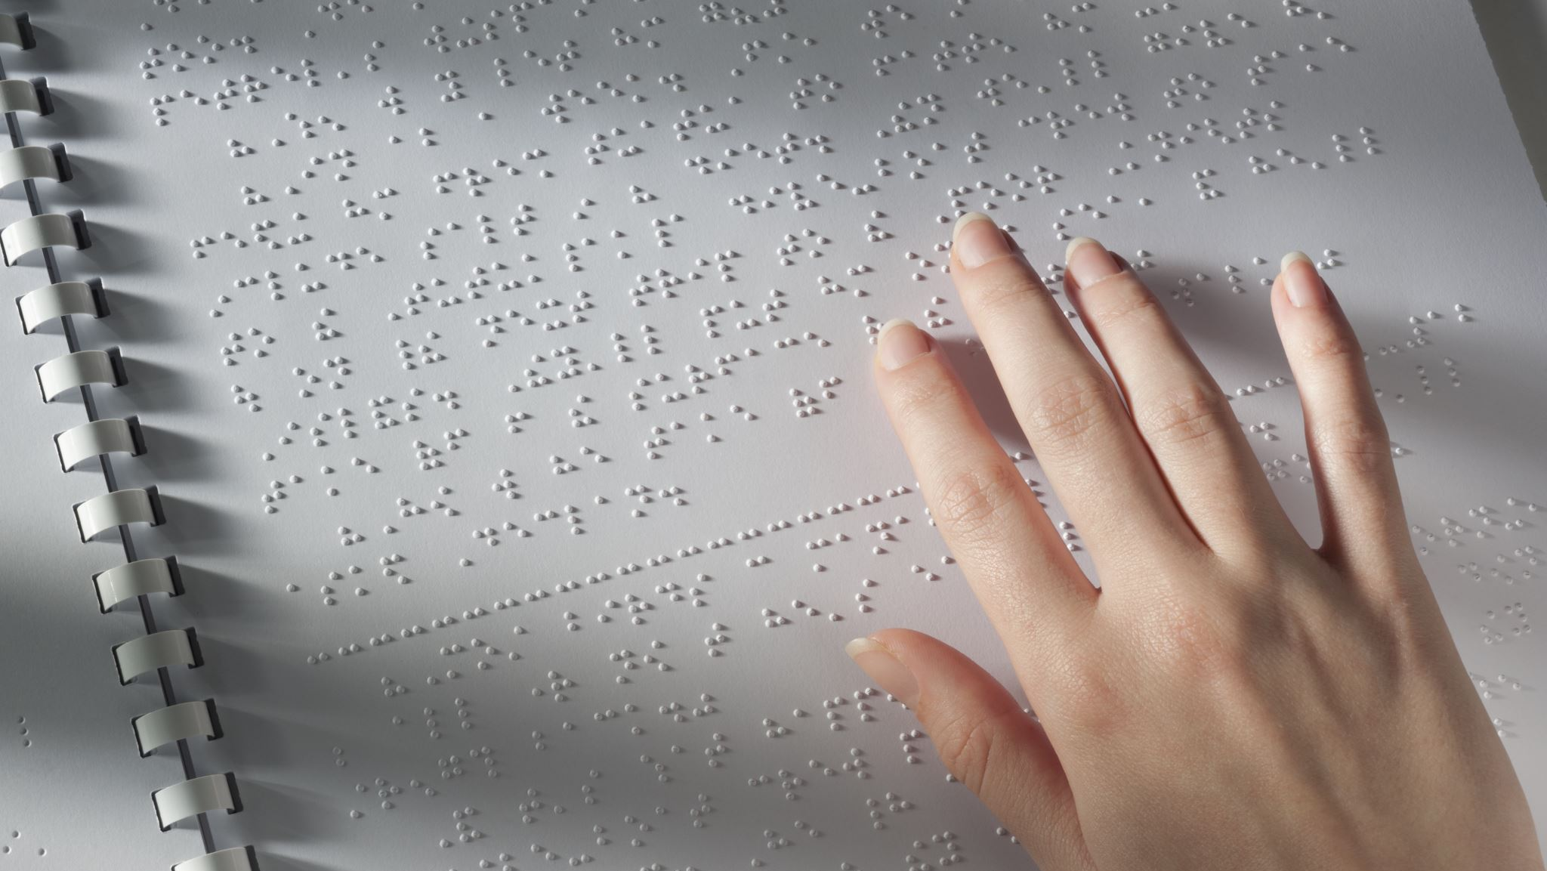
Näkövammaisuus

Slide 2

Näkövammaisuus
Näkövammainen on henkilö, jonka näkökyky on niin huono, että siitä aiheutuu huomattavaa haittaa jokapäiväisen elämän toiminnoissa
Näkövamma kohdistuu neljään toiminta-alueeseen:
  Orientoitumiseen tilassa ja liikkumiseen
  Kommunikaatioon
  Päivittäisiin toimintoihin
  Tarkkaan lähityöhön

Slide 3
Erilaisia näkövammoja
Näkövammaisuus voi ilmetä
  Näöntarkkuuteen
  Näkökenttiin
  Kontrastien erottelukykyyn
  Värinäköön
  Silmien sopeutumiseen valoon ja hämärään
  Silmälihasten toimintaan ja silmän mukautumisen eri etäisyyksille
  liittyvinä ongelmina

Slide 4
Näkövamman aiheuttamia ongelmia
Etäisyyksien arviointi
Tasoerojen havaitseminen
Puutteellinen värinäkö
Hämäräsokeus
Häikäistyminen
Puutteellinen näkökenttä
Sopeutumattomuus valaistustason muutoksiin
Kompastuminen, putoaminen, törmääminen

Slide 5
Näkövammaisuuden havaitseminen
Vaikea näkövammaisuus voidaan huomata lapsen ensimmäisen vuoden aikana
Näkyvät poikkeavuudet voidaan todeta heti lapsen synnyttyä
  Vauvaiässä näkövammaa voidaan epäillä jos:
    Lapsi ei ota katsekontaktia
    Ei opi viemään käsiään yhteen
    Ei kurottele esineitä
    Ei viihdy vatsallaan

Slide 6
Näkövammaisuuden havaitseminen
Lapsuudessa näkövammaisuutta voidaan epäillä, jos:
  Lapsi on kömpelö liikkeissään
  Varovainen liikkumisessaan
  Ei ole ikäistensä tavoin kiinnostunut näköärsykkeistä
  Ei näe hämärässä
  Tutkii esineitä hyvin lähellä silmiään
  Silmien siristely
  Toistuvaa päänsärkyä

Slide 7
Apuvälineet
Apuvälineiden tarkoituksena on tukea jokapäiväisestä elämästä selviytymistä
  Lukeminen, kirjoittaminen, liikkuminen sisällä ja ulkona

Slide 8
Apuvälineet
Suurennuslasi
Luku-TV
Valkoinen keppi
Opaskoira
Pistemerkinnöillä tai isoilla numeroilla varustetut esineet (esim. kello)
Erilaiset puhuvat apuvälineet
tietotekniikka

Slide 9
Näkövammainen lapsi päivähoidossa
Näkövammainen lapsi ottaa kontakteja toisiin lapsiin kuuntelemalla ja koskettamalla - tutustuminen leikin avulla esim. arvaa kuka koputtaa
-harjoitetaan kuuloaistia -> erilaisia ääniä, mietitään mistäpäin ääni kuuluu esim. vahtikoira-leikki
-harjoitetaan hajuaistia -> erotellaan erilaisia hajuja
-harjoitetaan tuntoaistia -> erotellaan esim. kylmä -kuuma, kova -pehmeä, sileä -karhea
-harjoitellaan makuaistia -> erotellaan erilaisia makuja
-harjoitellaan liikkumista

Slide 10
Ohjatessa näkövammaista lasta
Tarjoa lapselle mahdollisuus kokea ja tutkia päivittäistä ympäristöään.
Tarjoa mahdollisuus saada kokemuksia ajankulusta ja kestosta.
Anna mahdollisuus erilaisiin aistikokemuksiin
Anna mahdollisuus kokea erilaisia määriä (paljon-vähän, suuri-pieni, kevyt-raskas)

Slide 11
Ohjatessa näkövammais- ta lasta
Tarjoa tilanteita, joissa voi kokea oman toiminnan seurauksia ja mahdollisuus kokea syy-seuraussuhde liittämällä tietty signaali tiettyyn toimintaan
Pidä tavarat omilla tietyillä paikoillaan. Anna lapsen itse hakea ja viedä takaisin paikoilleen tavarat. Kerro, kun siirrät jotakin toiseen paikkaan.
Anna lapsen itse hakea lattialle pudonneet tavarat. Kerro, mistä ne löytyvät, esim. auto on oikealla jalkasi vieressä.

Slide 12
Ohjatessa näkövammaista lasta
Tee kuvien ääriviivat ”näkyviksi” koholle sokealle lapselle esimerkiksi erikeepperillä.
Mikäli lapsella on näönkäyttöä, hyödynnä se ohjauksessa (kontrastit, suurennokset, valaistus jne.)
Struktuuri

Slide 13
Näkövammaisen lapsen kanssa työskenneltäessä
Kuvaile
Kosketa
Nimeä
Ohjaa
Motivoi

Slide 14
Video
https://areena.yle.fi/1-2037262
Ystäväni Ronja

